Slide 1
Gamifikacija obrazovnog procesa
Dejan Šiptar
OŠ J. Badalića / OŠ Ludina
Graberje Ivanićko / Velika Ludina
Ova publikacija odražava isključivo stajalište autora publikacije i Komisija se ne može smatrati odgovornom prilikom uporabe informacija koje se u njoj nalaze.

Slide 2
Što je gamifikacija?
Primjena mehanike igara kako bi se korisnike motiviralo na sudjelovanje
Kreiranje zadatka dodajući čimbenike igara, čime njegovo izvršenje činimo privlačnijim
Čimbenici:
OSOBNI:
Bodovi
Razine / nivoi
Medalje / postignuća
Virtualna dobra
Vremensko ograničenje
Izazov
DRUŠTVENI:
Rang-lista
Interaktivna suradnja
Nagrade
Virtualna dobra

Slide 3
Treba li nam?

Slide 4
Što možemo postići

Slide 5
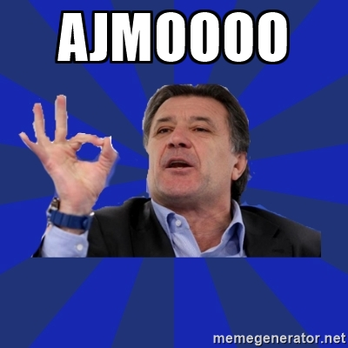
Alati
Socrative
Kahoot
Quizziz
Learningapps
Plickers
Classdojo
Classcraft

